Slide 1
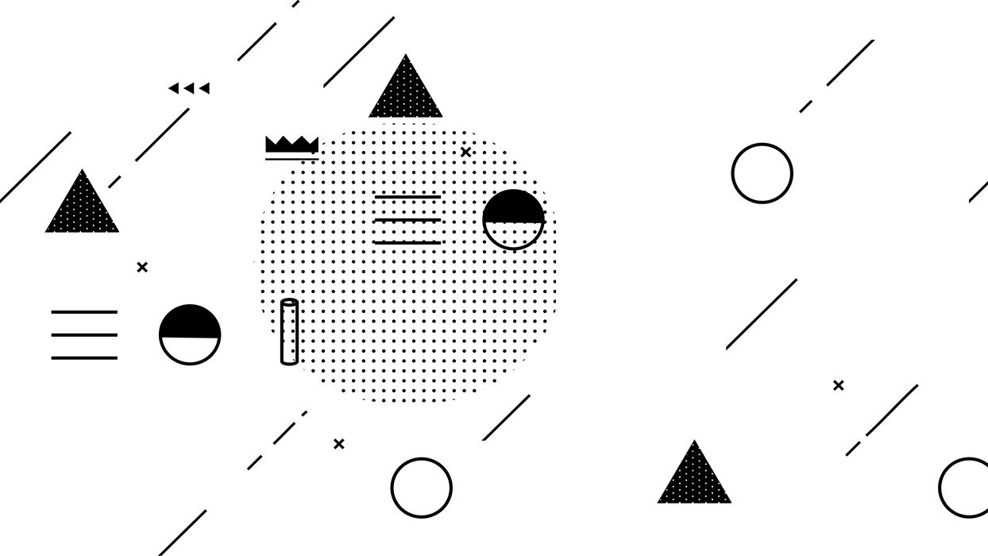
实验室培训
生物反馈仪
2023年11月

Slide 2
目录
仪器介绍
操作讲解
案例讲解

Slide 3
PART 01
仪器介绍
1.原理介绍
2.生理指标

Slide 4
原理介绍
光信号将某
生物反馈
指利用仪器将人们通常情况下难以意识到的生理活动，记录、保存并转变为直观且容易理解的视觉、听觉形式，包括反映自主神经活动、神经肌肉活动等等。其中，所使用的仪器就是生物反馈仪，其本质就是一个信号放大器。

Slide 5
生理指标
呼吸：需要用束带缠绕被试的腹部或胸部。束带上的传感器会监测被试的呼吸速率和呼吸模式。
脑波：脑电仪（EEG）会通过贴在头皮上的电极片监测被试的脑波。某些脑电波显示不同的精神状态，例如放松、清醒和睡眠。
心率：将电极片放置在被试的胸部、躯干下部或手腕。这些电极片连接到心电仪（ECG）上，以测量被试的心率和心率变化。还可以用手指上的传感器测量被试的心率。

Slide 6
生理指标
肌肉活动：肌电仪（EMG）使用传感器测量肌肉的收紧程度。
汗腺活动：连接到手指、手掌或手腕的电极片可以测量汗腺活动。
体温：连接到手指或足部的电极片可以测量皮肤血流量。

Slide 7
PART 02
操作讲解

Slide 8
操作讲解
Infiniti3000A： 计算机、Bioneuro Infiniti编码器、数据采集连按部件、EEG传感器 （2个）、EMG传感器、sSC传感器、TEMP传感器、RESP传感器、BRG传感器、BvP传感器、三角电校片

Slide 9
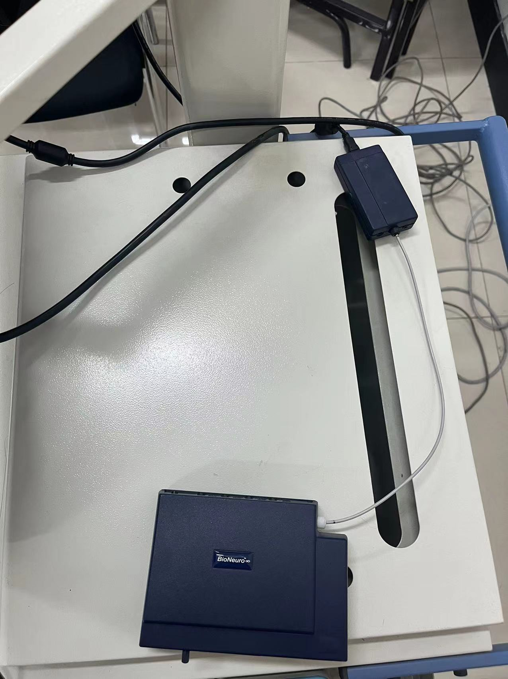
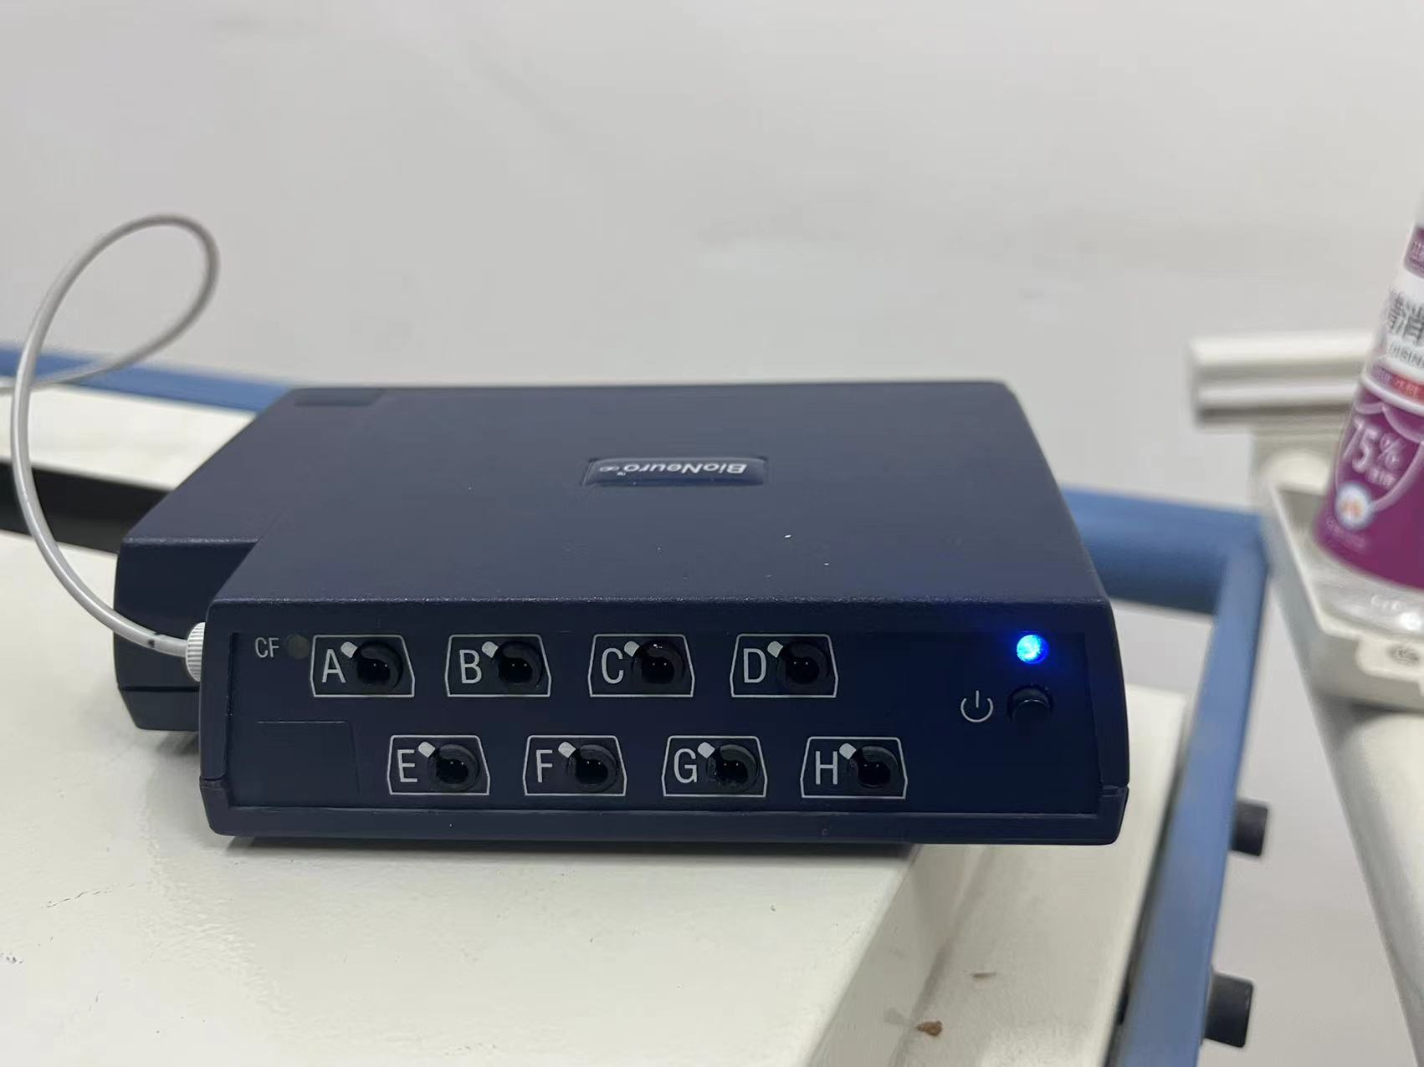
操作讲解

Slide 10
操作讲解

Slide 11
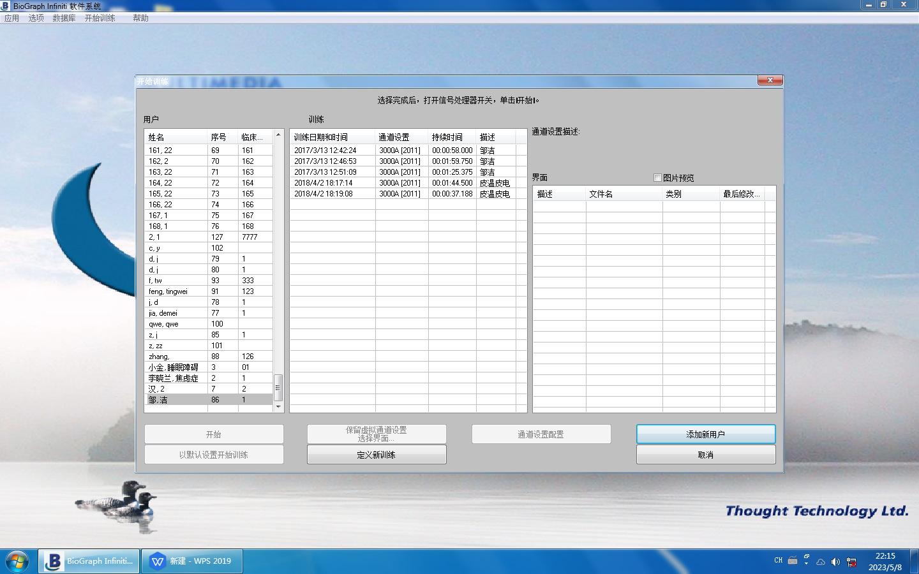
操作讲解

Slide 12
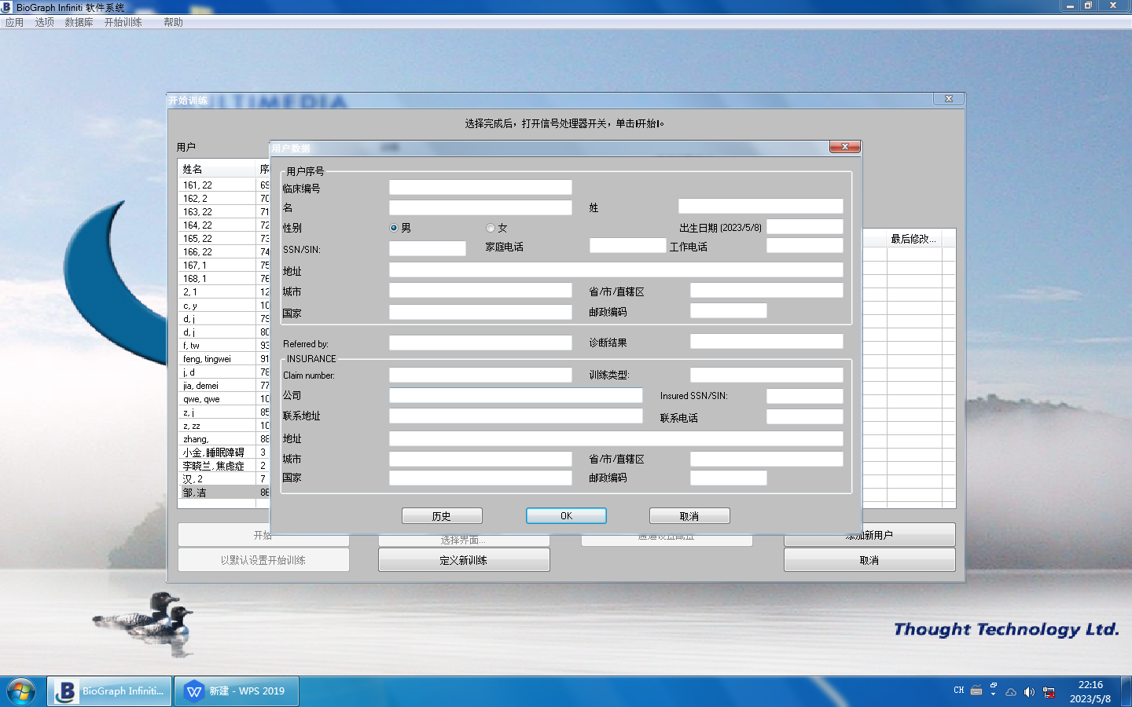
操作讲解

Slide 13
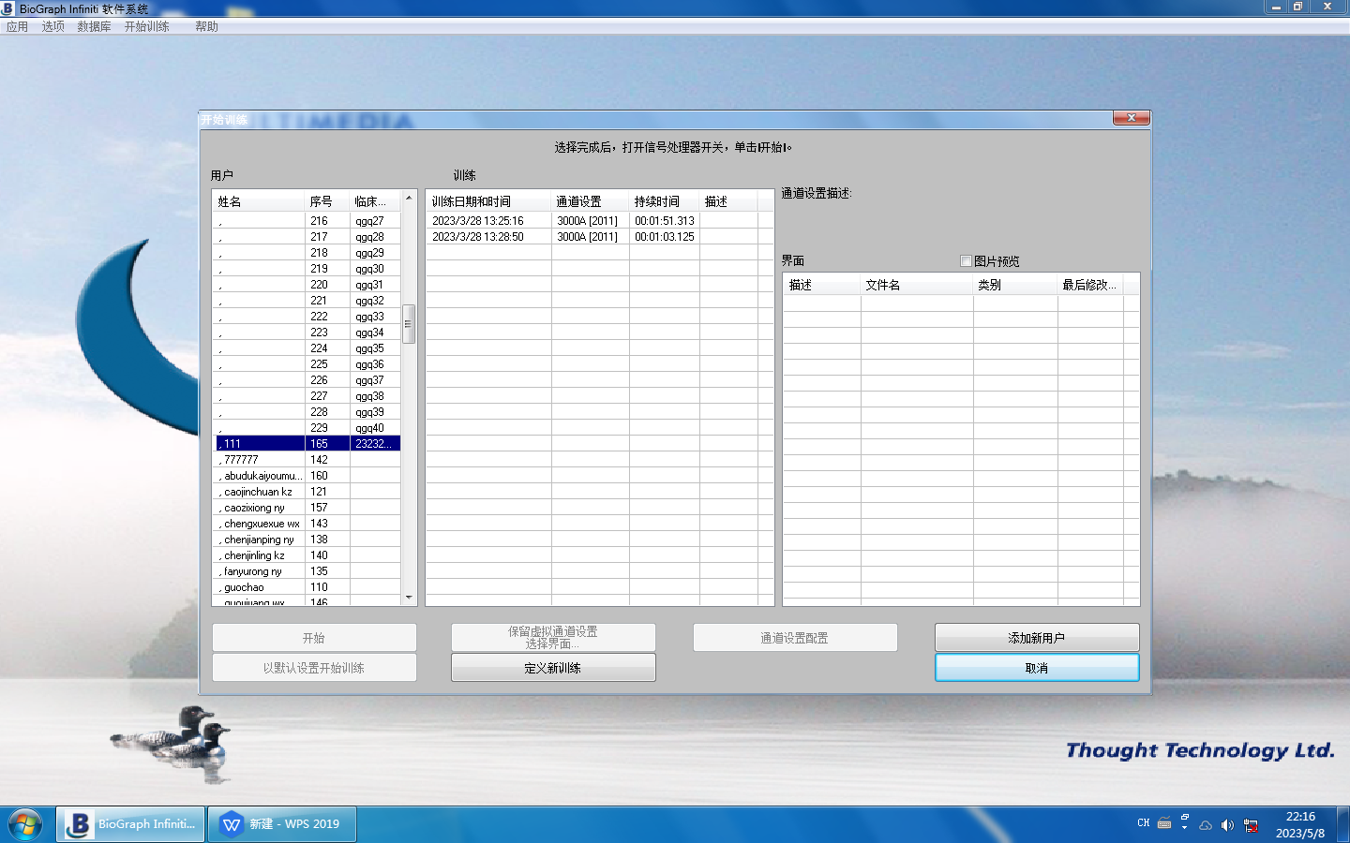
操作讲解

Slide 14
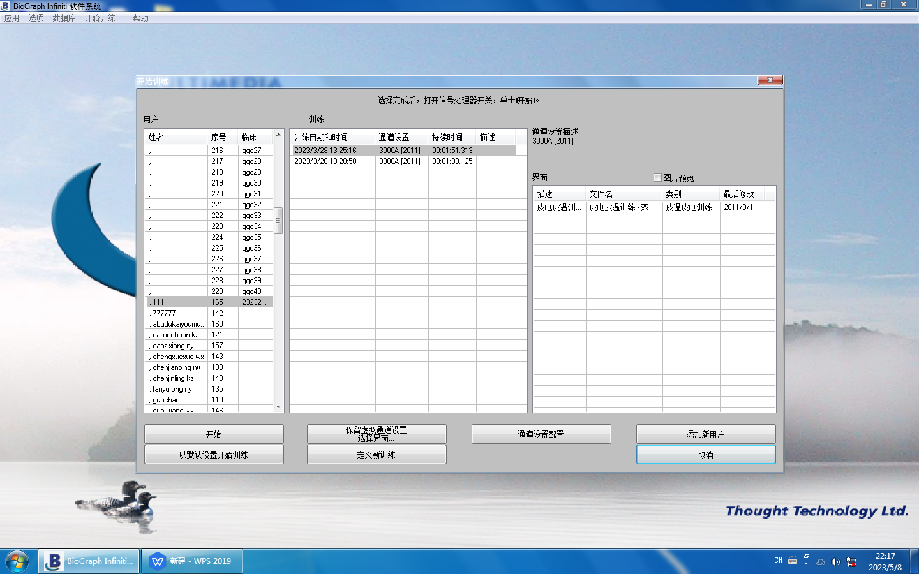
操作讲解

Slide 15
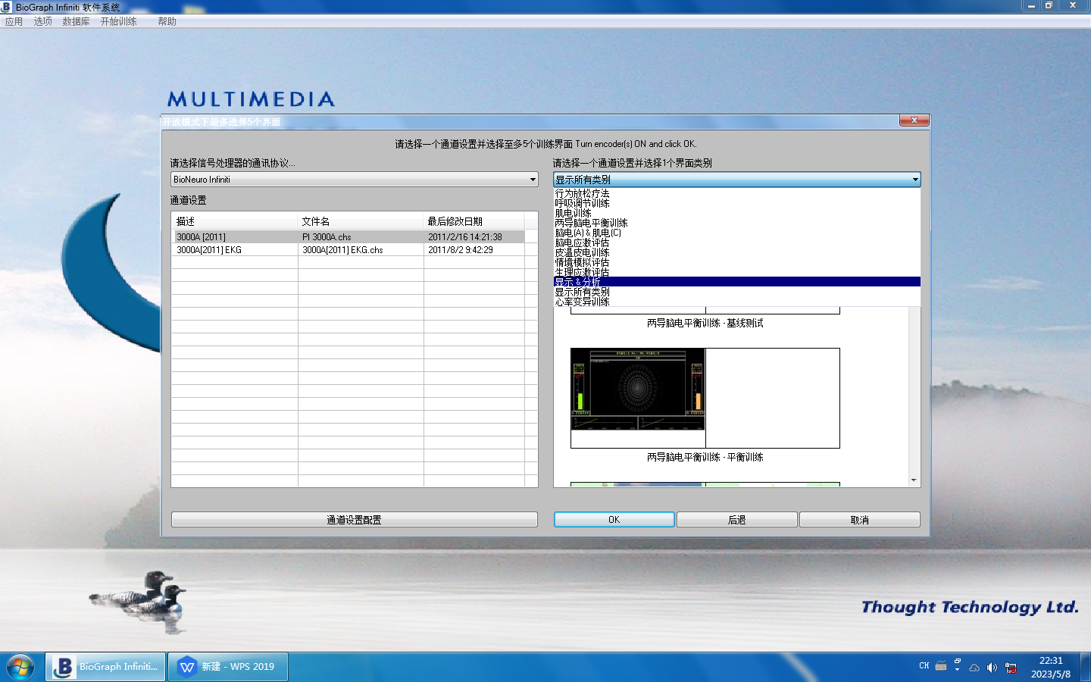
操作讲解

Slide 16
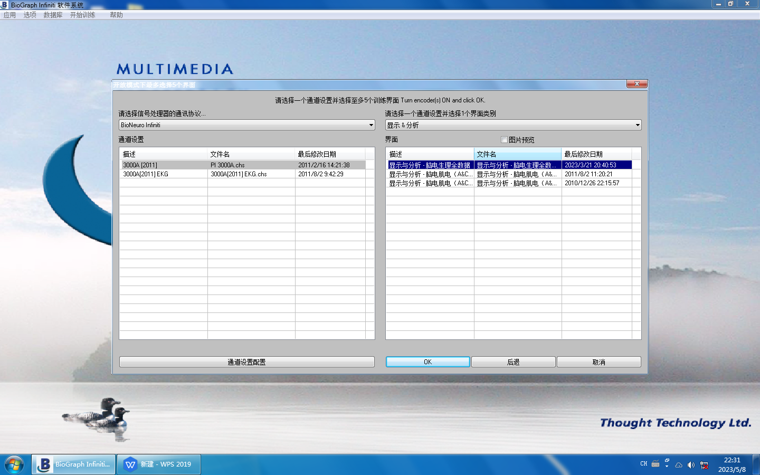
操作讲解

Slide 17
操作讲解

Slide 18
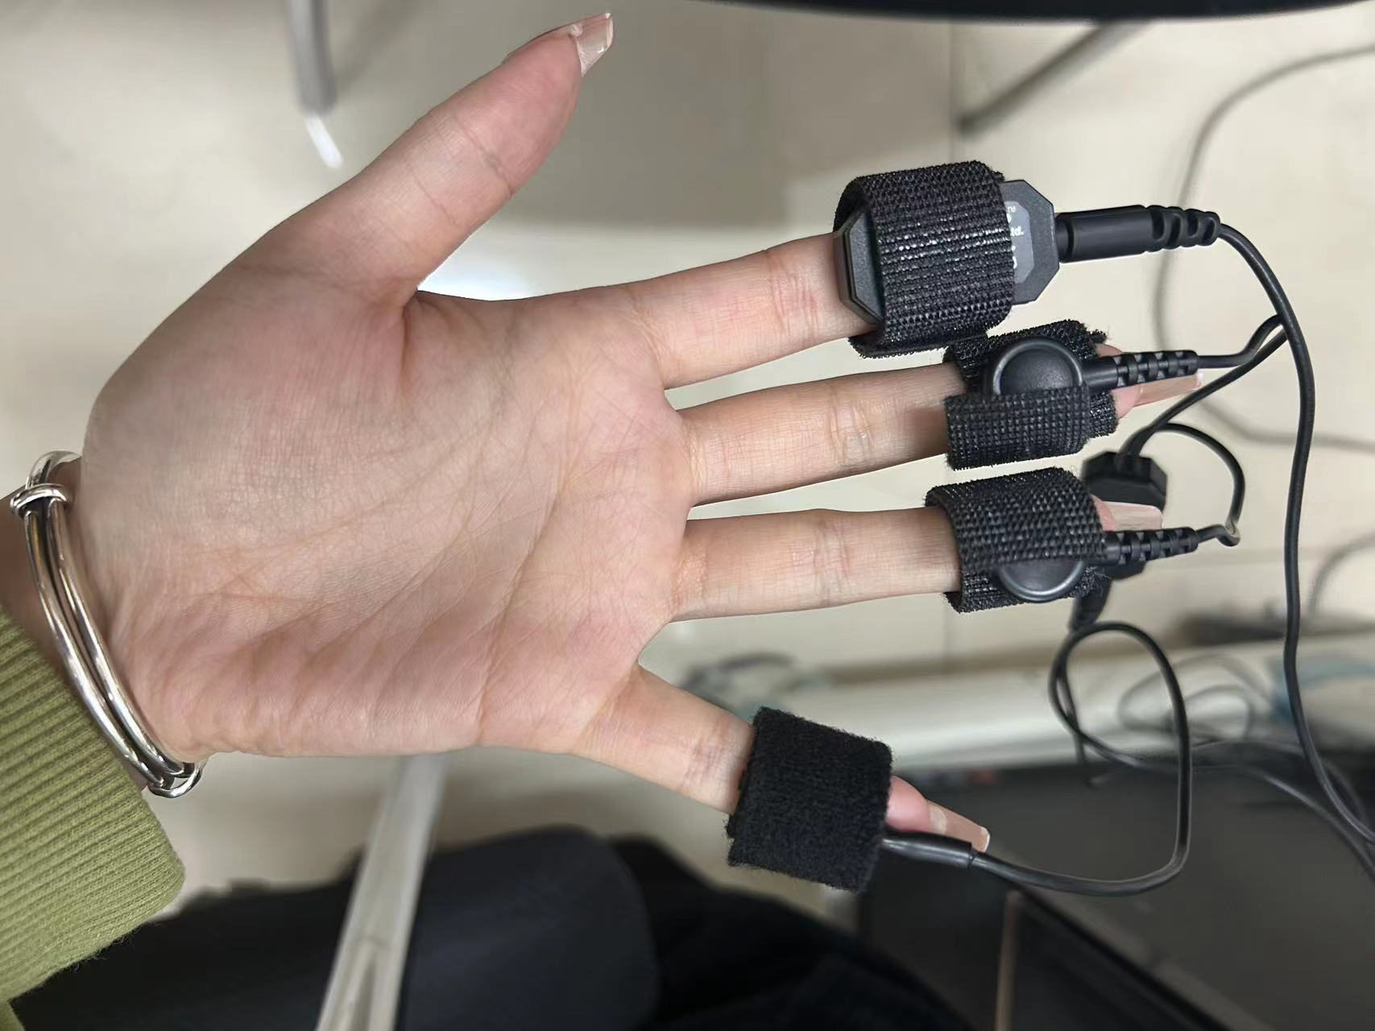
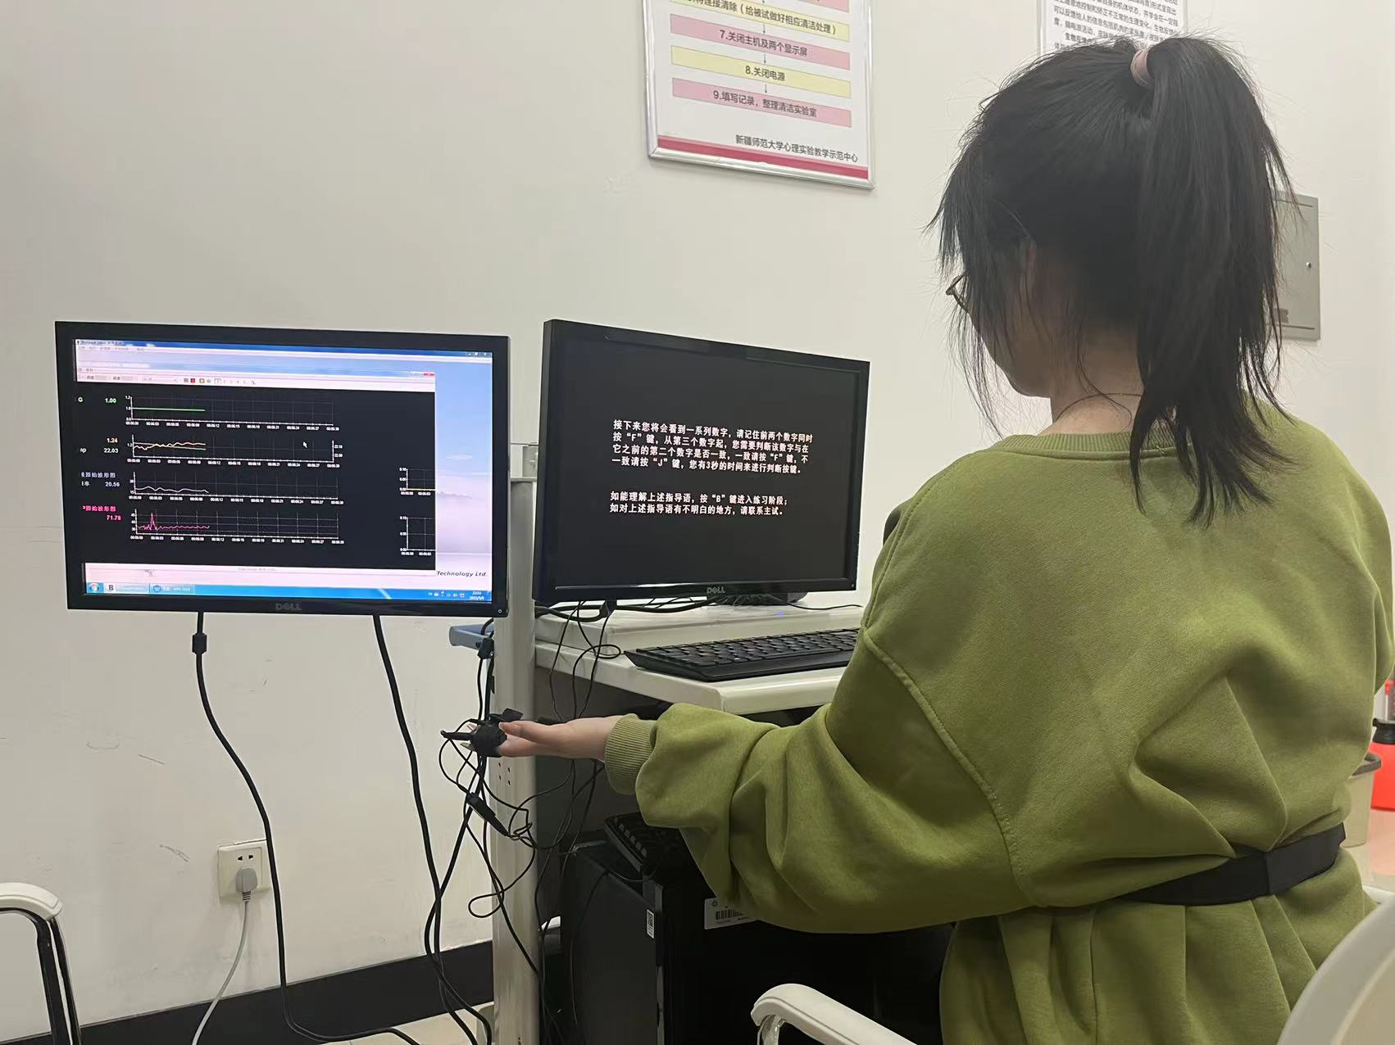
操作讲解

Slide 19
操作讲解

Slide 20
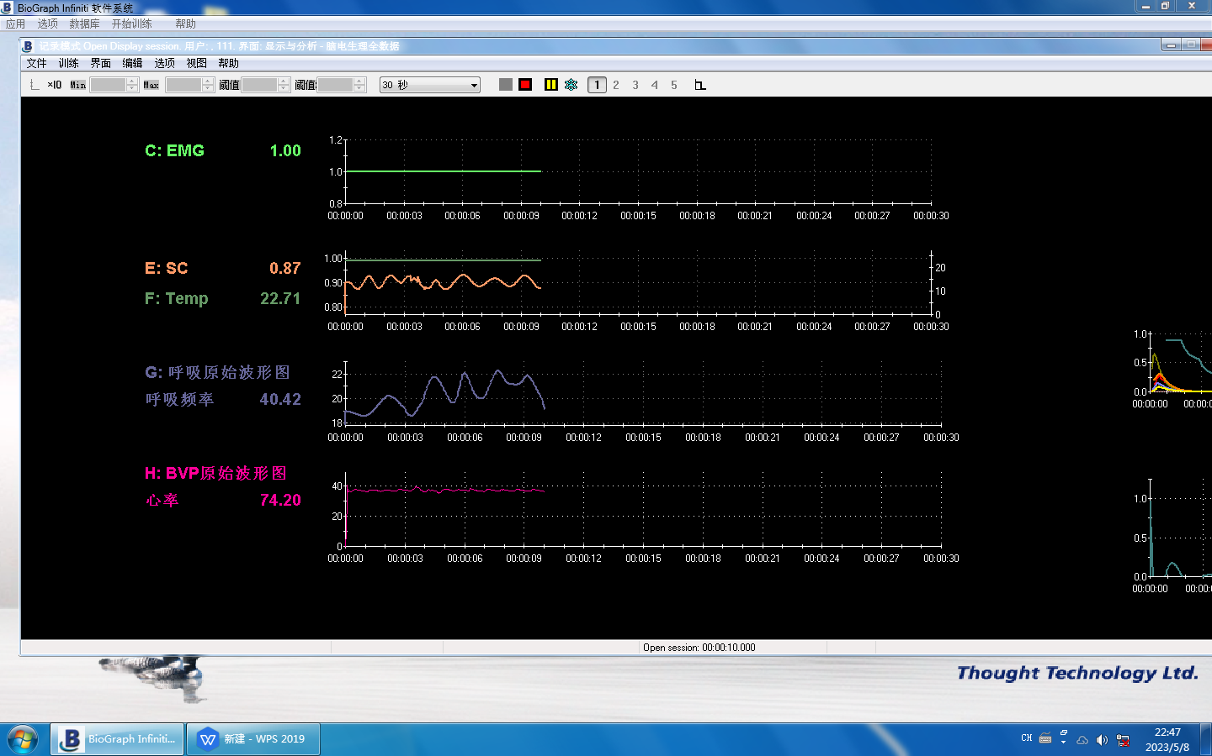
操作讲解

Slide 21
操作讲解

Slide 22
操作讲解

Slide 23
操作讲解

Slide 24
操作讲解

Slide 25
操作讲解

Slide 26
PART 03
案例讲解

Slide 27
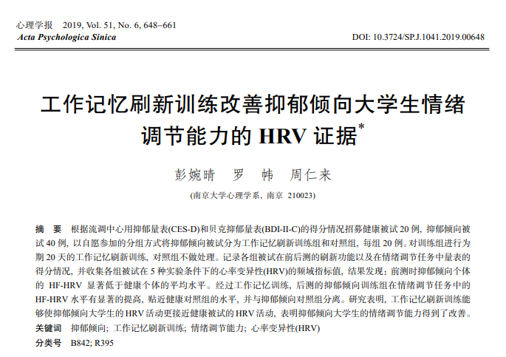
案例讲解

Slide 28
案例讲解

Slide 29
谢谢各位同学的倾听

